Slide 1
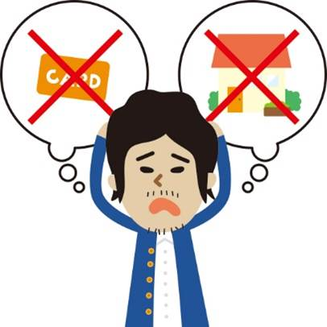
自己破産とは？
支払い不能になる可能性の高い人が、裁判所に対して、「破産手続き開始の決定」を下してもらえるように申請する方法です。自己破産の決定がなされた後、免責の手続きが認められれば、借金の返済を免れます。ただし、自宅のように換金性のある財産は手放さなければなりません。

